Slide 1

Bài 6.
OOP trong JavaScript
HỌC THỰC TẾ + TUYỂN DỤNG NGAY | NIITHANOI.EDU.VN | 0383.180086

Slide 2
OOP là gì ?
Tính chất của OOP
Prototype
HỌC THỰC TẾ + TUYỂN DỤNG NGAY | NIITHANOI.EDU.VN | 0383.180086

Slide 3
Bài 6
Section 1. Object Oriented Programing (OOP) with JavaScript
HỌC THỰC TẾ + TUYỂN DỤNG NGAY | NIITHANOI.EDU.VN | 0383.180086

Slide 4
Object Oriented Programing
NỘI DUNG
Tổng quan về OOP (Lập trình hướng đối tượng)
Lập trình hướng đối tượng là một mô hình lập trình dựa trên khái niệm về đối tượng
Ta sử dụng các đối tượng để mô hình hóa (mô tả) các đội tượng thực thể hoặc trừu tượng
HỌC THỰC TẾ + TUYỂN DỤNG NGAY | NIITHANOI.EDU.VN | 0383.180086

Slide 5
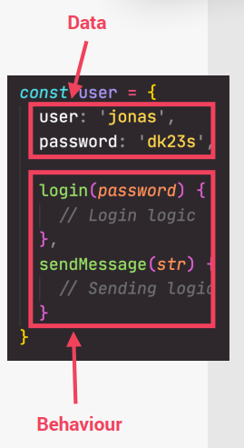
Object Oriented Programing
NỘI DUNG
Tổng quan về OOP (Lập trình hướng đối tượng)
Các đội tượng có thể chứa dữ liệu bao gồm các thuộc tính (properties) và các phương thức (methods). Chúng ta tạo ra các đối tượng bằng cách đóng gói các thuộc tính và phương thức tương ứng trong một khối code.
HỌC THỰC TẾ + TUYỂN DỤNG NGAY | NIITHANOI.EDU.VN | 0383.180086

Slide 6
Object Oriented Programing
NỘI DUNG
Tổng quan về OOP (Lập trình hướng đối tượng)
Các đối tượng có thể tương tác thông qua giao diện lập trình công khai API (dạng public): các phương thức mà mã code bên ngoài đối tượng có thể truy cập đến và sử dụng để giao tiếp với đối tượng
OOP được phát triển với mục đích tổ chức code cho dễ hiểu, linh hoạt và dễ bảo trì hơn
HỌC THỰC TẾ + TUYỂN DỤNG NGAY | NIITHANOI.EDU.VN | 0383.180086

Slide 7
Object Oriented Programing
NỘI DUNG
Class và Instance ()
Class: là khuân mẫu do người dùng định nghĩa thiết kế ra đối tượng. Có thể hiểu nó là một bản vẽ chi tiết kỹ thuật của đối tượng.
Instance: là một trường hợp cụ thể của Class, tất cả các instance của một Class có các thuộc tính cụ thể được mô tả trong Class
HỌC THỰC TẾ + TUYỂN DỤNG NGAY | NIITHANOI.EDU.VN | 0383.180086

Slide 8
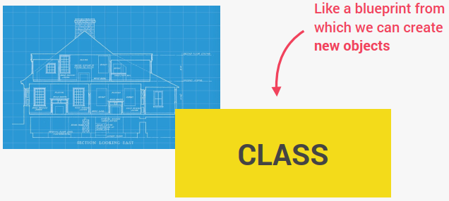
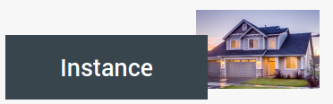
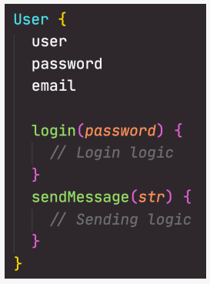
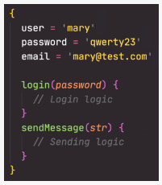
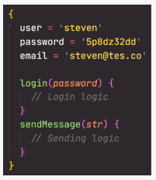
NỘI DUNG
HỌC THỰC TẾ + TUYỂN DỤNG NGAY | NIITHANOI.EDU.VN | 0383.180086

Slide 9
Object Oriented Programing
NỘI DUNG
4 tính chất cơ bản trong OOP
Trừu tượng (Abstraction)
Đóng gói (Encapsulation)
Kế thừa (Inheritance)
Đa hình (Polymorphism)
HỌC THỰC TẾ + TUYỂN DỤNG NGAY | NIITHANOI.EDU.VN | 0383.180086

Slide 10
Object Oriented Programing
NỘI DUNG
Trừu tượng (Abstraction)
Tính trừ tượng: bỏ qua hoặc che giấu những chi tiết không quan trọng, cho ta cái nhìn tổng quan về đối tượng, thay vì phải quan tâm đến từng những chi tiết không thực sự quan trọng đối với việc triển khai đối tượng
HỌC THỰC TẾ + TUYỂN DỤNG NGAY | NIITHANOI.EDU.VN | 0383.180086

Slide 11
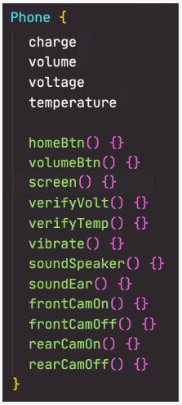

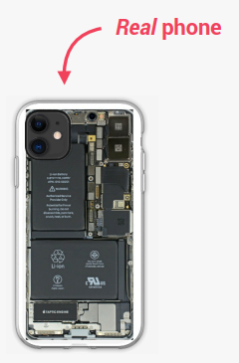

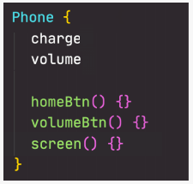
Object Oriented Programing
NỘI DUNG
Trừu tượng (Abstraction)
HỌC THỰC TẾ + TUYỂN DỤNG NGAY | NIITHANOI.EDU.VN | 0383.180086

Slide 12
Object Oriented Programing
NỘI DUNG
Bao đóng(Encapsulation)
Tính bao đóng: Giữ cho các thuộc tính hoặc các phương thức mang tính chất cá nhân hóa (private), tức là các thuộc tính và phương này chỉ được phép sử dụng bên trong Class và không thể truy cập hay tác động từ bên ngoài
HỌC THỰC TẾ + TUYỂN DỤNG NGAY | NIITHANOI.EDU.VN | 0383.180086

Slide 13
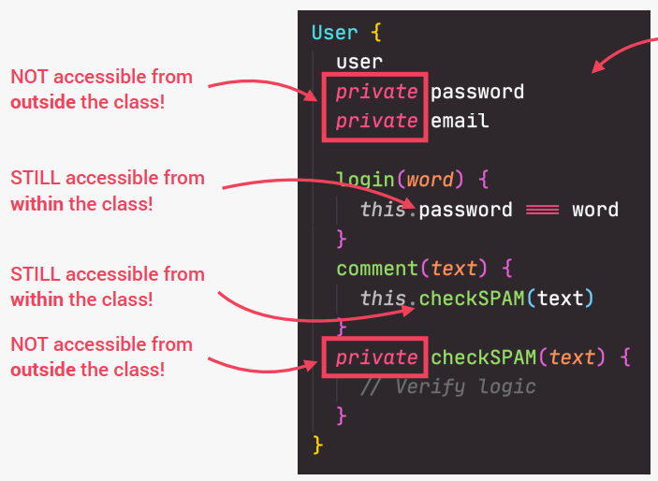
Object Oriented Programing
NỘI DUNG
Bao đóng(Encapsulation)
HỌC THỰC TẾ + TUYỂN DỤNG NGAY | NIITHANOI.EDU.VN | 0383.180086

Slide 14
Object Oriented Programing
NỘI DUNG
Kế thừa (Inheritance)
Tính kế thừa: Cho phép class con có các thuộc tính và phương thức giống như của class cha. Hình thành mối quan hệ phân cấp giữa các class. Tính chất này cho phép chúng ta sử dụng lại logic thông thường và mô hình hóa mối quan hệ trong thế giới thực
HỌC THỰC TẾ + TUYỂN DỤNG NGAY | NIITHANOI.EDU.VN | 0383.180086

Slide 15
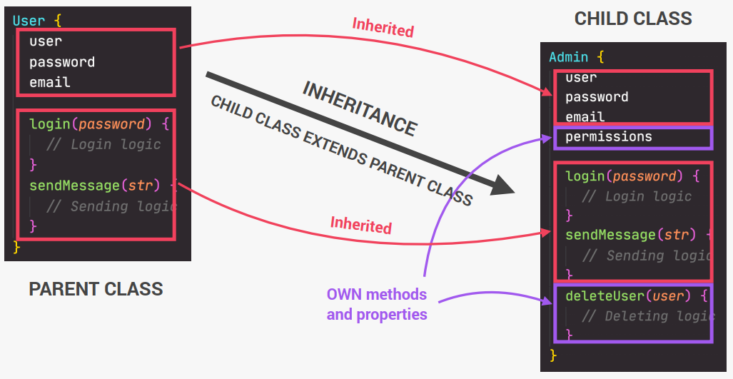
Object Oriented Programing
NỘI DUNG
Kế thừa (Inheritance)
HỌC THỰC TẾ + TUYỂN DỤNG NGAY | NIITHANOI.EDU.VN | 0383.180086

Slide 16
Object Oriented Programing
NỘI DUNG
Đa hình (Polymorphism)
Tính đa hình: Một class con có thể ghi đè (overwrite) phương thức mà nó kế thừa từ class cha. Cho phép các class con có cùng tên phương thức nhưng cách xử lý là khác nhau.
HỌC THỰC TẾ + TUYỂN DỤNG NGAY | NIITHANOI.EDU.VN | 0383.180086

Slide 17
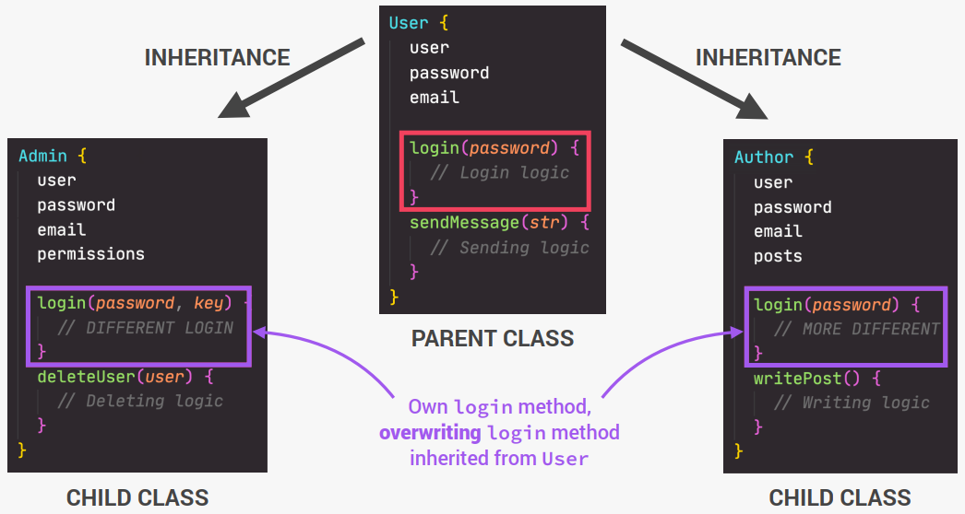
Object Oriented Programing
NỘI DUNG
Đa hình (Polymorphism)
HỌC THỰC TẾ + TUYỂN DỤNG NGAY | NIITHANOI.EDU.VN | 0383.180086

Slide 18
Object Oriented Programing
NỘI DUNG
JavaScript OOP:
JavaScript là ngôn ngữ dựa trên hướng đối tượng (Prototype-based object-oriented) không hoàn toàn là ngôn ngữ hướng đối tượng (như Java, C++, C#).
Do đó có nhiều điểm khác biệt với phương pháp hướng đối tượng kiểu “cổ điển” (Classical OOP)
HỌC THỰC TẾ + TUYỂN DỤNG NGAY | NIITHANOI.EDU.VN | 0383.180086

Slide 19
JavaScript OOP
NỘI DUNG
Trong JavaScript chúng ta có Prototypes, và tất cả các Object trong JavaScript đều sự liên kết tới prototype object.
Prototype object chứa các thuộc tính và các phương thức, và các Object liên kết đến prototype này được phép truy cập và sử dụng các thuộc tính và phương thức.
Hành vi này được gọi là kế thừa prototype/ủy quyền (Prototype inheritance/delegated)
HỌC THỰC TẾ + TUYỂN DỤNG NGAY | NIITHANOI.EDU.VN | 0383.180086

Slide 20
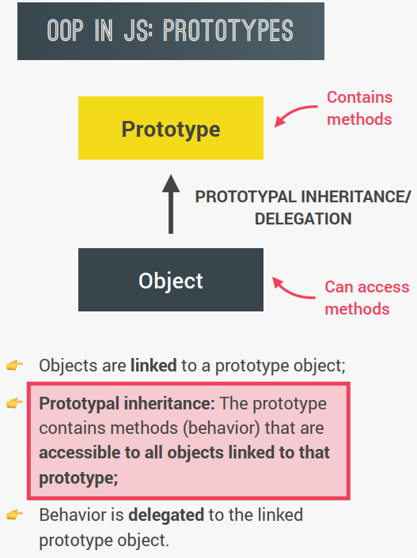
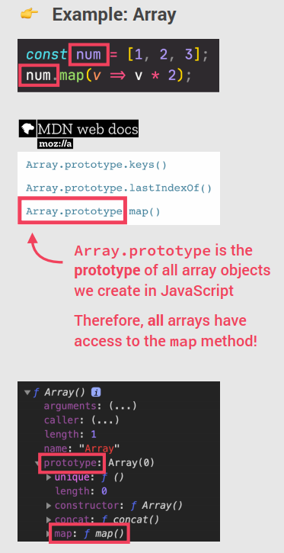
JavaScript OOP
NỘI DUNG
HỌC THỰC TẾ + TUYỂN DỤNG NGAY | NIITHANOI.EDU.VN | 0383.180086

Slide 21
JavaScript OOP
NỘI DUNG
Có 3 cách để thực hiện kế thừa prototype trong JavaScript
Constructor functions
  Phương pháp tạo ra object từ function
ES6 Classes
  Cú pháp mới thay thế cho cú pháp constructor function
  Cú pháp khác nhưng hoạt động giống constructor function
  Cách hoạt động không giống như “classical OOP”
Object.create()
  Các dễ nhất và đơn giản nhất để liên kết một object với một prototype
HỌC THỰC TẾ + TUYỂN DỤNG NGAY | NIITHANOI.EDU.VN | 0383.180086

Slide 22
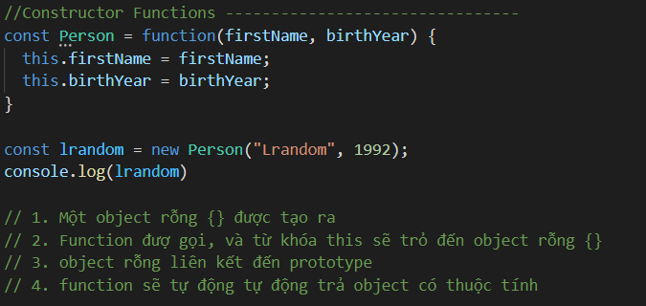
JavaScript OOP
NỘI DUNG
Constructor Function & new Operator
HỌC THỰC TẾ + TUYỂN DỤNG NGAY | NIITHANOI.EDU.VN | 0383.180086

Slide 23
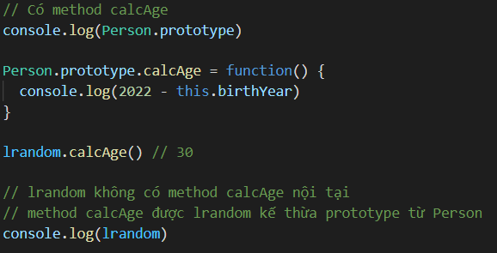
JavaScript OOP
NỘI DUNG
Prototype
HỌC THỰC TẾ + TUYỂN DỤNG NGAY | NIITHANOI.EDU.VN | 0383.180086

Slide 24
JavaScript OOP
NỘI DUNG
Prototype
Các function (kể cả constructor function) trong JavaScript luôn có một thuộc tính prototype
Các object được tạo ra từ constructor function sẽ có quyền truy cập đến thuộc tính và phương thức mà chúng ta khai báo trong prototype của constructor function
HỌC THỰC TẾ + TUYỂN DỤNG NGAY | NIITHANOI.EDU.VN | 0383.180086

Slide 25
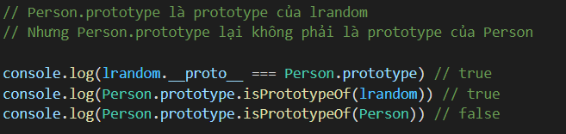
JavaScript OOP
NỘI DUNG
Prototype
Chú ý:
HỌC THỰC TẾ + TUYỂN DỤNG NGAY | NIITHANOI.EDU.VN | 0383.180086

Slide 26
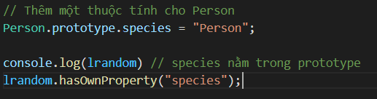
JavaScript OOP
NỘI DUNG
Prototype Chain
Các liên kết liên tiếp qua prototype của các object được gọi là prototype chain
Xét ví dụ:
HỌC THỰC TẾ + TUYỂN DỤNG NGAY | NIITHANOI.EDU.VN | 0383.180086

Slide 27
JavaScript OOP
NỘI DUNG
Prototype Chain
Lrandom có species kế thừa từ Person.prototype
Cả Lrandom và Person đều không có hàm hasOwnProperty()
Hàm này có trong prototype của Person và Person kế thừa nó từ đối tượng Object của JavaScript
HỌC THỰC TẾ + TUYỂN DỤNG NGAY | NIITHANOI.EDU.VN | 0383.180086

Slide 28
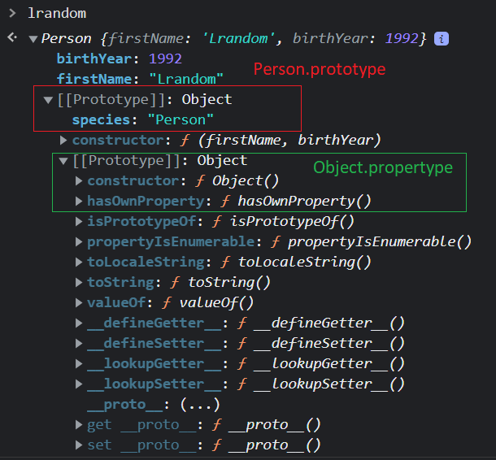
JavaScript OOP
NỘI DUNG
Prototype Chain
HỌC THỰC TẾ + TUYỂN DỤNG NGAY | NIITHANOI.EDU.VN | 0383.180086

Slide 29
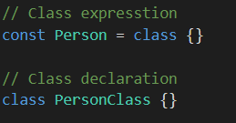
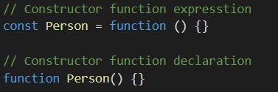
JavaScript OOP
NỘI DUNG
ES6 Classes
Cú pháp khai báo ES6 Classes và Constructor Function khác nhau khi dùng từ khóa, nhưng các hoạt động về kế thừa prototype giống như nhau.
HỌC THỰC TẾ + TUYỂN DỤNG NGAY | NIITHANOI.EDU.VN | 0383.180086

Slide 30
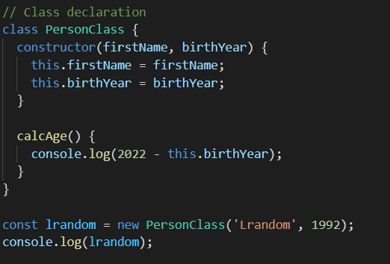
JavaScript OOP
NỘI DUNG
ES6 Classes
HỌC THỰC TẾ + TUYỂN DỤNG NGAY | NIITHANOI.EDU.VN | 0383.180086

Slide 31
JavaScript OOP
NỘI DUNG
ES6 Classes
Constructor function phải được khai báo bên trong Class.
Các phương thức của Class khi khai báo trong Class sẽ tự động được thêm vào thuộc tính prototype.
HỌC THỰC TẾ + TUYỂN DỤNG NGAY | NIITHANOI.EDU.VN | 0383.180086

Slide 32
JavaScript OOP
NỘI DUNG
ES6 Classes
Một số lưu ý:
Tính năng hoisting không áp dụng cho ES6 Class
Classes được thực thi trong strict mode của JavaScript
Classes được coi là first-class function do Classes có thể truyền vào như một tham số cũng như có thể được return từ function.
HỌC THỰC TẾ + TUYỂN DỤNG NGAY | NIITHANOI.EDU.VN | 0383.180086

Slide 33
JavaScript OOP
NỘI DUNG
Getter & Setter
Mọi object trong JavaScript đều có thể có getter & setter, các hàm này được sử dụng để cài đặt hoặc lấy ra giá trị của thuộc tính.
Truy nhiên khi truy cập và sử dụng getter & setter thì giống như các thao tác với thuộc tính (properties) mà không phải là cách gọi hàm.
HỌC THỰC TẾ + TUYỂN DỤNG NGAY | NIITHANOI.EDU.VN | 0383.180086

Slide 34
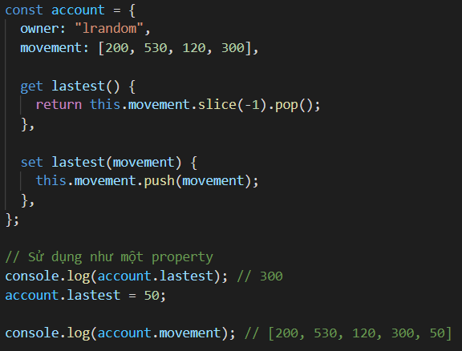
JavaScript OOP
NỘI DUNG
Getter & Setter
HỌC THỰC TẾ + TUYỂN DỤNG NGAY | NIITHANOI.EDU.VN | 0383.180086

Slide 35
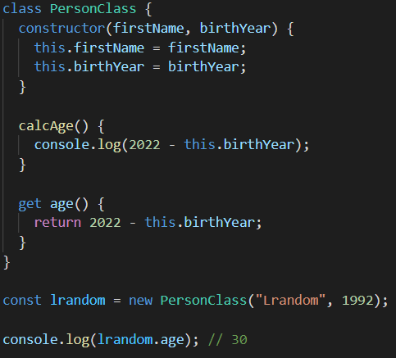
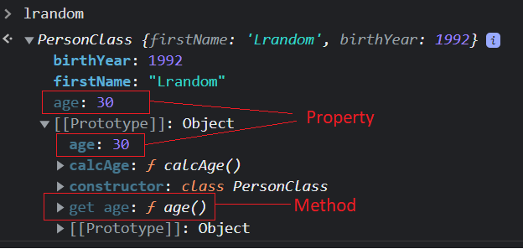
JavaScript OOP
NỘI DUNG
Getter & Setter
HỌC THỰC TẾ + TUYỂN DỤNG NGAY | NIITHANOI.EDU.VN | 0383.180086

Slide 36
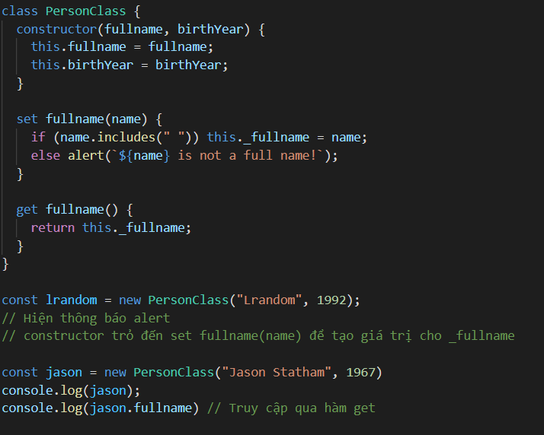
JavaScript OOP
NỘI DUNG
Getter & Setter
HỌC THỰC TẾ + TUYỂN DỤNG NGAY | NIITHANOI.EDU.VN | 0383.180086

Slide 37
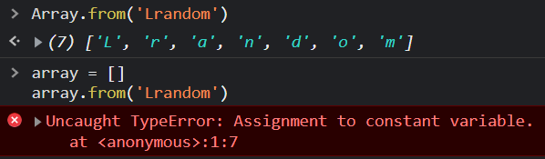
JavaScript OOP
NỘI DUNG
Static method (phương thức tĩnh)
Phương thức tĩnh gắn với object, và không phải một thuộc tính prototype của object.
Các object kế thừa lại prototype nhưng sẽ không kế thừa lại phương thức tĩnh này.
HỌC THỰC TẾ + TUYỂN DỤNG NGAY | NIITHANOI.EDU.VN | 0383.180086

Slide 38
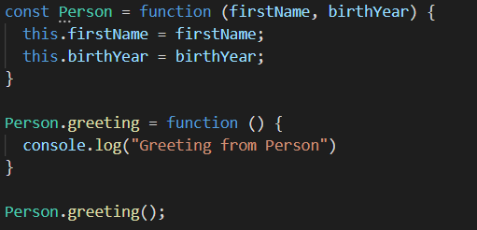
JavaScript OOP
NỘI DUNG
Static method (phương thức tĩnh)
Khai báo static method với constructor function
HỌC THỰC TẾ + TUYỂN DỤNG NGAY | NIITHANOI.EDU.VN | 0383.180086

Slide 39
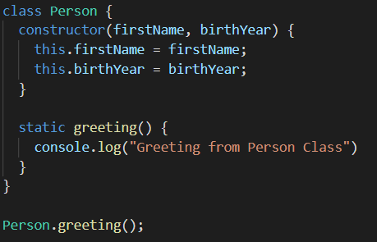
JavaScript OOP
NỘI DUNG
Static method (phương thức tĩnh)
Khai báo static method với ES6 classes
HỌC THỰC TẾ + TUYỂN DỤNG NGAY | NIITHANOI.EDU.VN | 0383.180086

Slide 40
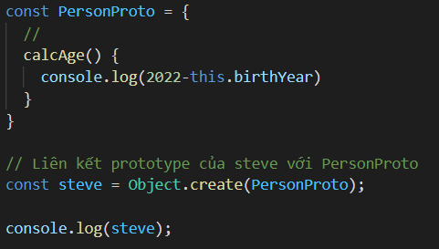
JavaScript OOP
NỘI DUNG
Object.create()
Object.create() về cơ bản là cách cài đặt hay liên kết thủ công propetype của một object cho các object khác.
HỌC THỰC TẾ + TUYỂN DỤNG NGAY | NIITHANOI.EDU.VN | 0383.180086

Slide 41
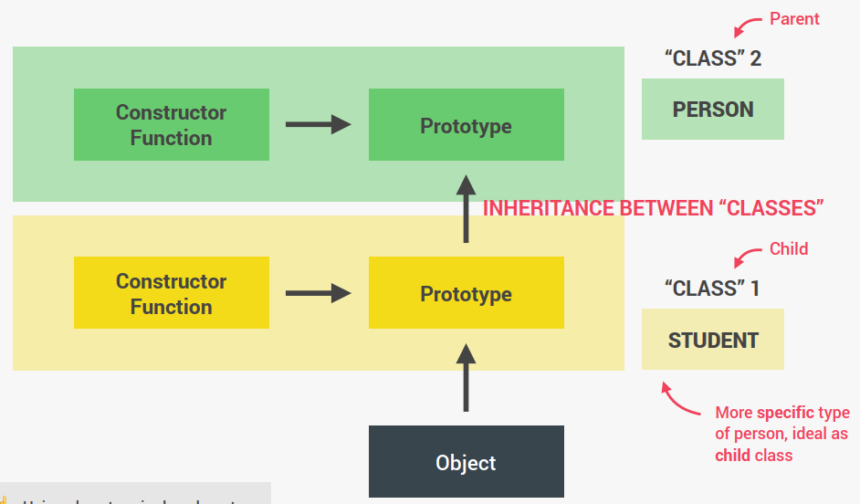
JavaScript OOP
NỘI DUNG
Kế thừa
HỌC THỰC TẾ + TUYỂN DỤNG NGAY | NIITHANOI.EDU.VN | 0383.180086

Slide 42
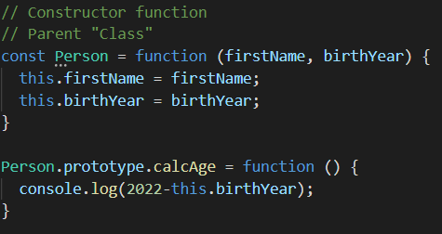
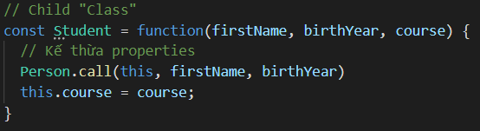

JavaScript OOP
NỘI DUNG
Kế thừa với constructor function
HỌC THỰC TẾ + TUYỂN DỤNG NGAY | NIITHANOI.EDU.VN | 0383.180086

Slide 43
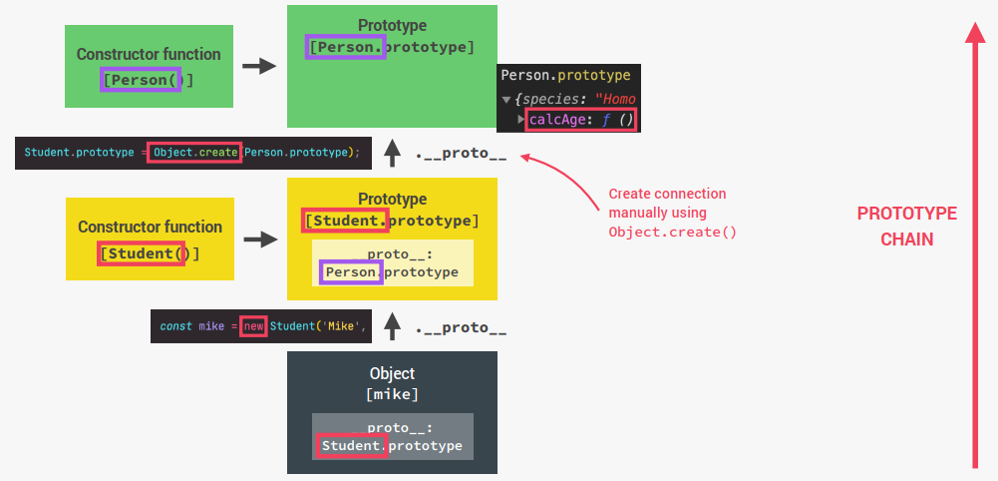
JavaScript OOP
NỘI DUNG
Kế thừa với constructor function
HỌC THỰC TẾ + TUYỂN DỤNG NGAY | NIITHANOI.EDU.VN | 0383.180086

Slide 44
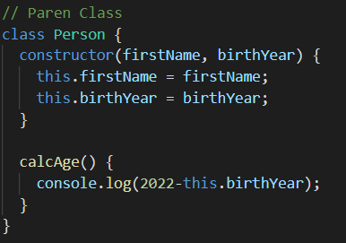
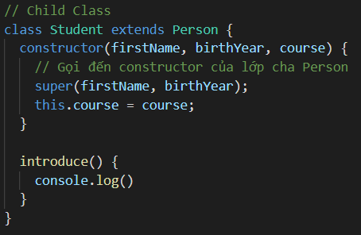

JavaScript OOP
NỘI DUNG
Kế thừa với ES6 Classes
HỌC THỰC TẾ + TUYỂN DỤNG NGAY | NIITHANOI.EDU.VN | 0383.180086

Slide 45
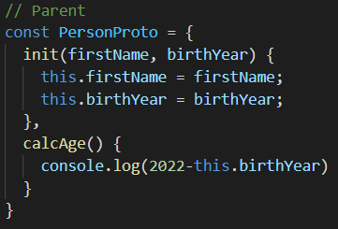

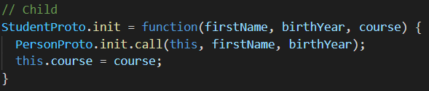
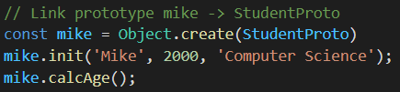
JavaScript OOP
NỘI DUNG
Kế thừa với Object.create()
HỌC THỰC TẾ + TUYỂN DỤNG NGAY | NIITHANOI.EDU.VN | 0383.180086

Slide 46
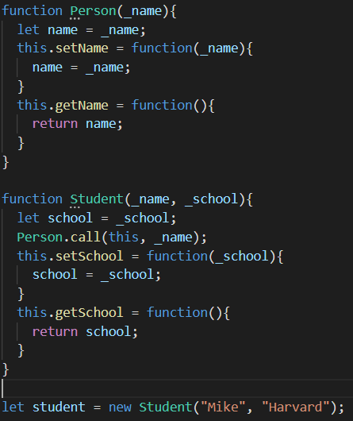
JavaScript OOP
NỘI DUNG
Encapsulation
(Tính chất đóng gói)
Xét ví dụ constructor function
hãy thử truy cập student.name
Tương tự
Thử viết lại bằng ES6 Class và nhận xét
HỌC THỰC TẾ + TUYỂN DỤNG NGAY | NIITHANOI.EDU.VN | 0383.180086

Slide 47

HỌC THỰC TẾ + TUYỂN DỤNG NGAY | NIITHANOI.EDU.VN | 0383.180086

